Slide 1
নির্দেশনা স্লাইড
Slide Note যুক্ত করা হয়েছে, শ্রেণিকক্ষে পাঠদানের পূর্বে Slide Note দেখে নিতে পারেন এবং F5 চেপে পাঠটি উপস্থাপন শুরু করতে পারেন। পাশাপাশি আপনার নিজস্ব চিন্তা-চেতনা কনটেন্টকে আরো বেশী ফলপ্রসু করবে আশা করি...
বি:দ্র: এই পাঠ শুরু করার পূর্বে শিক্ষকবৃন্দ পাঠ্যপুস্তকের সাথে Content টি মিলিয়ে নিতে পারেন।

Slide 2
স্বাগতম
Notes:
পাঠ সংশ্লিষ্ট বিধায় সফটওয়্যার এর ছবি দেওয়া হয়েছে কারন সফটওয়্যার এর সাথে পাঠের মিল রয়েছে।

Slide 3
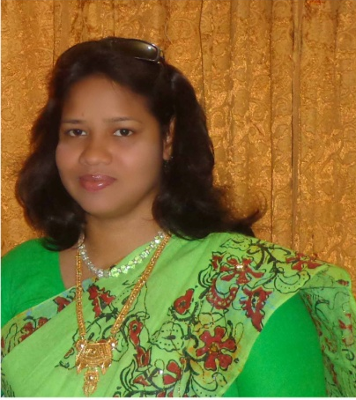
পরিচিতি
লাভলী মল্লিক
কম্পিউটার শিক্ষক
বৈটপুর এম,ইউ, মাধ্যমিক বিদ্যালয়
বাগেরহাট সদর।
মোবাইল নং-০১৭১২৪০৪১২৩
lovelymollick@gmail.com
বিষয়: তথ্য ও যোগাযোগ প্রযুক্তি
শ্রেণি : ষষ্ঠ
অধ্যায় : দ্বিতীয় অধ্যায়
পাঠ : ৮ (অ্যাপ্লিকেশন সফটওয়্যার)
সময় : ৫০ মিনিট

Slide 4
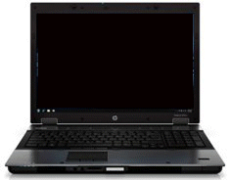
চিত্রটিতে আমরা কী দেখতে পাচ্ছি?
Notes:
শিক্ষার্থীদের কাছে জানতে চাওয়া যেতে পারে- ১।চিত্রটিতে আমরা কী দেখতে পাচ্ছি? স ম্ভাব্য উত্তর: কম্পিউটারের সুইচ অন করলেই এটি অন হওয়ার সমস্থ প্রক্রিয়া শুরূ হয়।

Slide 5
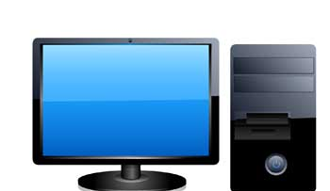
নিচের প্রক্রিয়াটি মনোযোগ সহকারে লক্ষ্য কর।
বাংলাদেশ আমাদের
মাতৃভূমি।
তাহলে বলো কম্পিউটারকে কাজের উপযোগী করতে আমরা কী ব্যবহার করি।
Notes:
শিক্ষার্থীদের কাছে জানতে চাওয়া যেতে পারে.১।কম্পিউটারকে কাজের উপযোগী করতে আমরা কী ব্যবহার করি।সম্ভাব্য উত্তর: সফটওয়্যার - এ নিয়ে শিক্ষক আরো আলোচনা করতে পারেন।

Slide 6
পাঠ শিরোনাম
অ্যাপ্লিকেশান সফটওয়্যার
Notes:
১। শিক্ষক পাঠ শিরোনাম বোর্ডে লিখে দিবেন।

Slide 7
শিখনফল
এই পাঠ শেষে শিক্ষার্থীরা-
1। অ্যাপ্লিকেশন সফটওয়্যার সম্পর্কে বর্ণনা করতে পারবে।
২। বিভিন্ন প্রকার সফটওয়্যারের কাজ বর্ণনা করতে পারবে।
৩। কাস্টমাইজড সফটওয়্যারের প্রয়োজনীয়তা ব্যাখ্যা করতে পারবে।
Notes:
এই স্লাইডটি শিক্ষকের জন্য, শিক্ষক ইচ্ছা করলে হাইড করে রাখতে পারেন অথবা দেখানো যেতে পারে।

Slide 8
আমরা কী দেখতে পাচ্ছি?
Microsoft Office 2007
Microsoft Office 2007 এর ফোল্ডার এ ক্লিক করি।
Microsoft Office Access 2007
Microsoft Office Excel 2007
Microsoft Office Info path 2007
Microsoft Office On Note 2007
Microsoft Office Groove 2007
Microsoft Office Power Point 2007
Microsoft Office 2007
Notes:
শিক্ষার্থীদের কাছে জানতে চাওয়া যেতে পারে-১। প্যাকেজ সফটঅওয়্যার কাকে বলে?সম্ভাব্য উত্তর: এখানে দেখা যাচ্ছে Microsoft Office 2007 এর ফোল্ডার এর ভিতর আরো অনেকগুলো সফটওয়্যার রয়েছে এই সকল সফটওয়্যার এর সম্মিলিত রুপই হল প্যাকেজ সফটওয়্যার। এ নিয়ে শিক্ষক আরো আলোচনা করতে পারেন।

Slide 9
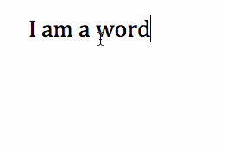
ওয়ার্ড আইকোনে ক্লিক করি?ডকুমেন্টের ভিতর কার্সার নিই।
Notes:
শিক্ষার্থীদের কাছে জানতে চাওয়া যেতে পারে-১। ওয়ার্ড প্রসেসর কাকে বলে?সম্ভাব্য উত্তর:লেখালেখির অ্যাপ্লিকেশন সফটওয়্যারটাকে ওয়ার্ড প্রসেসর বলে।এ নিয়ে শিক্ষক আরো আলোচনা করতে পারেন।

Slide 10
একক কাজ
সময়ঃ ০২ মিঃ
প্যাকেজ সফটওয়্যার কাকে বলে?
Microsoft Office 2007 এর ফোল্ডার এর ভিতর আরো অনেকগুলো সফটওয়্যার রয়েছে এই সকল সফটওয়্যার এর সম্মিলিত রুপই হল প্যাকেজ সফটওয়্যার।
উত্তরের জন্য ক্লিক করি।
Notes:
শিক্ষক, শিক্ষার্থীদের একক কাজ দেখার পর প্যাকেজ সফটওয়্যার নিয়ে আলোচনা করতে পারেন।

Slide 11
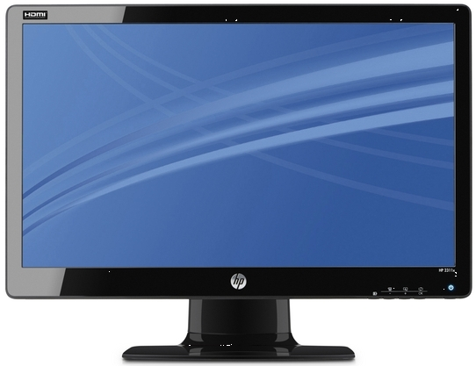
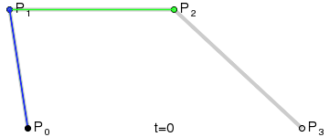
অ্যাপ্লিকেশন সফটওয়্যার এর ব্যবহার দেখি -
Microsoft ওয়ার্ড লেখালেখির কাজের জন্য ব্যবহার করা হয়।
ডিজিটাল বাংলাদেশ গড়ার জন্য আমরা কাজ করে যাবো।
অ্যাডোবি ফটোশপ ছবির জন্য ব্যবহৃত হয়।
Notes:
শিক্ষার্থীদের কাছে জানতে চাওয়া যেতে পারে-১।অ্যাপ্লিকেশন সফটওয়্যার এর ব্যবহার লিখ?সম্ভাব্য উত্তর: Microsoft ওয়ার্ড লেখালেখির কাজের জন্য ব্যবহার করা হয়। এ নিয়ে শিক্ষক আরো আলোচনা করতে পারেন।

Slide 12
আরো অ্যাপ্লিকেশন সফটওয়্যার এর ব্যবহার দেখি-
মযিলা ফায়ারফক্স ব্যবহার করে ইন্টারনেটে ঘুরে বেড়ায়।
ভি এল সি মিডিয়া প্লেয়ার ব্যবহার করে গান শোনা ও ভিডিও দেখা য়ায়।
Notes:
শিক্ষার্থীদের কাছে জানতে চাওয়া যেতে পারে-১।অ্যাপ্লিকেশন সফটওয়্যার এর ব্যবহার লিখ?সম্ভাব্য উত্তর: ভি এল সি মিডিয়া প্লেয়ার ব্যবহার করে গান শোনা ও ভিডিও দেখা য়ায়, মযিলা ফায়ারফক্স ব্যবহার করে ইন্টারনেটে ঘুরে বেড়ায়- এ নিয়ে শিক্ষক আরো আলোচনা করতে পারেন।

Slide 13
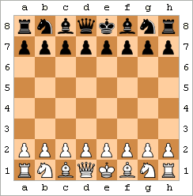
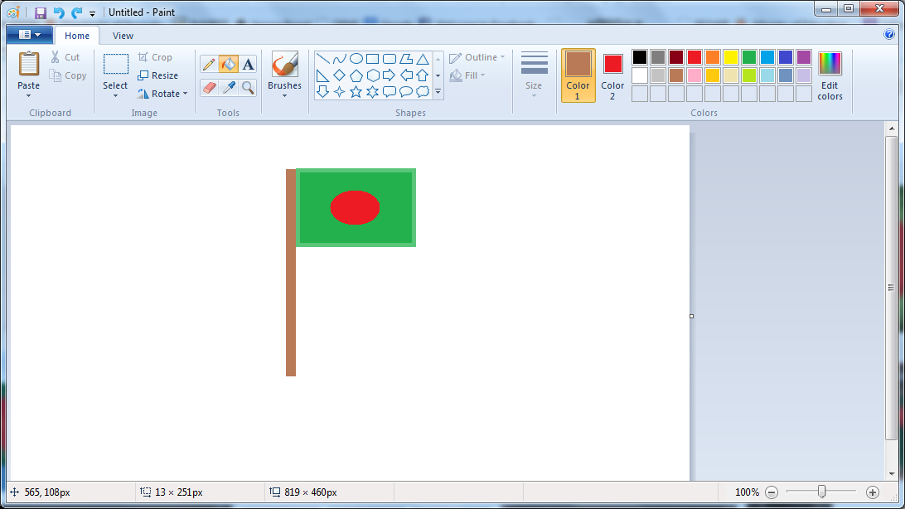
আরো অ্যাপ্লিকেশন সফটওয়্যার এর ব্যবহার দেখি-
গেম খেলা
ছবি আঁকা
Notes:
শিক্ষার্থীদের কাছে জানতে চাওয়া যেতে পারে-১।অ্যাপ্লিকেশন সফটওয়্যার এর ব্যবহার লিখ?সম্ভাব্য উত্তর: গেম খেলা, ছবি আঁকা এ নিয়ে শিক্ষক আরো আলোচনা করতে পারেন।

Slide 14
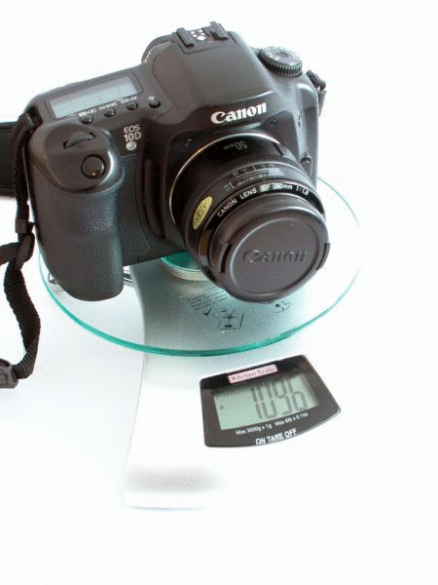
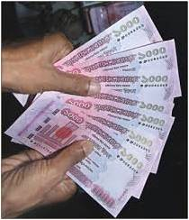
ক্যামেরা
গাড়ি
টিভি
এ গুলো বিক্রয় করলে কী পাওয়া যাবে?
Notes:
শিক্ষার্থীদের কাছে জানতে চাওয়া যেতে পারে-১।টিভি, ক্যামের্‌,গাড়ি বিক্রয় করলে কি পাওয়া যাবে।?সম্ভাব্য উত্তর: টাকা পাওয়া যায় এ নিয়ে শিক্ষক আরো আলোচনা করতে পারেন।

Slide 15
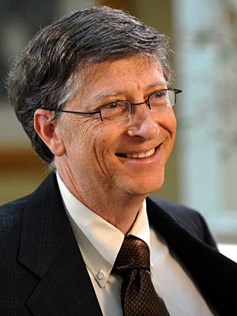
উনি কে? তোমরা কী জানো উনি কিভাবে ধনী হলেন?
Microsoft Office Access 2007
Microsoft Office Excel 2007
Microsoft Office Info path 2007
Microsoft Office On Note 2007
Microsoft Office Groove 2007
Microsoft Office Power Point 2007
Microsoft Office 2007
মাইক্রোসফট কোম্পানীর বিভিন্ন সফটওয়্যার
বিক্রি করে বিশ্বের ধনীদের একজন হয়েছেন।
বিলগেটস
Notes:
শিক্ষার্থীদের কাছে জানতে চাওয়া যেতে পারে-১।উনি কে? তোমরা কি জানো উনি কিভাবে ধনী হলেন? ?সম্ভাব্য উত্তর: মাইক্রোসফট কোম্পানীর বিভিন্ন সফটওয়্যার
বিক্রি করে বিশ্বের ধনীদের একজন হয়েছেন। এ নিয়ে শিক্ষক আরো আলোচনা করতে পারেন।

Slide 16
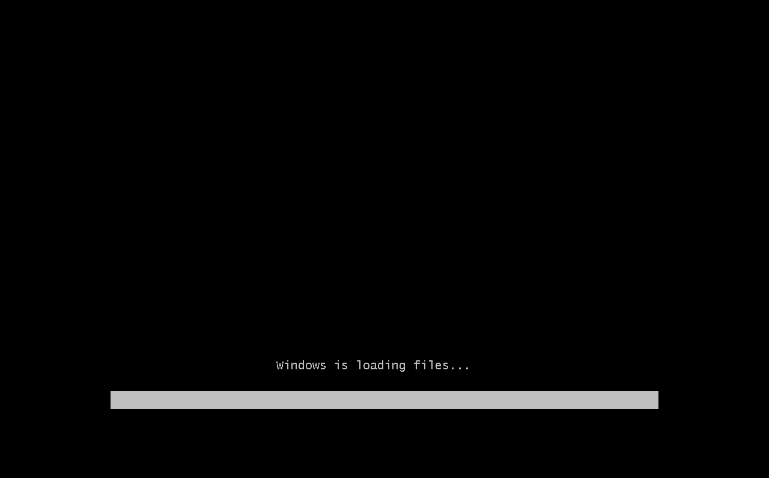
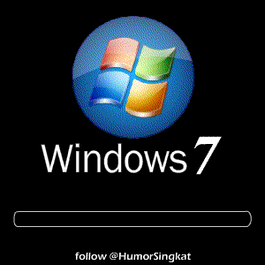
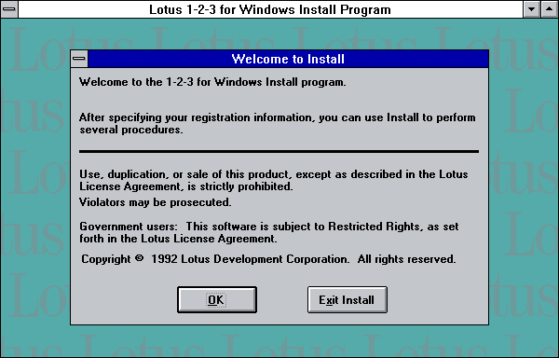
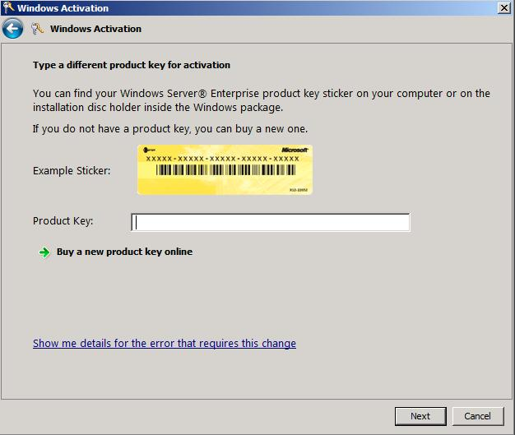
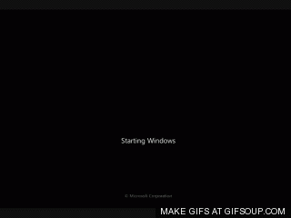
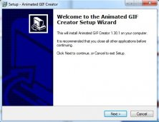
বিভিন্ন সময় বিভিন্ন সফটওয়্যার ইন্সটল করতে সময় অপচয় হয় এবং সিরিয়াল কী ও আকটিভেট করতে অনেক সময় লেগে য়ায় এ সমস্যা থেকে পরিত্রানের উপায় হল কোনো বিশেষ সফটওয়্যার এর ব্যবহার করা।
Notes:
শিক্ষার্থীদের কাছে জানতে চাওয়া যেতে পারে-১।শিক্ষার্থীদের কাছে জানতে চাওয়া যেতে পারে-১।বিশেষ সফটওয়্যার কেন ব্যবহার করা হয়?সম্ভাব্য উত্তর:বিভিন্ন সময় বিভিন্ন সফটওয়্যার ইন্সটল করতে সময় অপচয় হয় এবং সিরিয়াল কী ও আকটিভেট করতে অনেক সময় লেগে য়ায় এ সমস্যা থেকে পরিত্রানের উপায় হল কোনো বিশেষ সফটওয়্যার এর ব্যবহার করা।কাস্টমাইজড সফটওয়্যার তৈর করে রাখলে সহজেই সি ড্রাইভ ফরমেট করে অল্প সময়ের মধ্যে সব সফটওয়্যার ইন্সটল করা সম্ভব হয়। । এ নিয়ে শিক্ষক আরো আলোচনা করতে পারেন

Slide 17
বলতো এই বিশেষ সফটওয়্যার এর নাম কী?
কাস্টমাইজড সফটওয়্যার
Notes:
শিক্ষার্থীদের কাছে জানতে চাওয়া যেতে পারে-১।বিশেষ সফটওয়্যার এর নাম কি?সম্ভাব্য উত্তর:কাস্টমাইজড সফটওয়্যার
এ নিয়ে শিক্ষক আরো আলোচনা করতে পারেন।

Slide 18
দলগত কাজ
১।আমাদের বিদ্যালয়ের অফিস সুস্থ পরিচালনার জন্য একটি কাস্টমাইজড সফটওয়্যারের বর্ণনা কর।
Notes:
শিক্ষার্থী যদি ৩০ জন হয় তাহলে তাদেরকে ৫ দলে বিভক্ত করে দলগত কাজ দেওয়া যেতে পারে। প্রত্যেক দল থেকে ভালো প্রশ্ন গুলো নিয়ে একটি সুন্দর হ্যান্ড নোট তৈরি করা যায়। এবং সেটা ব্লাক বোর্ডে লিখে দিবেন।

Slide 19
মূল্যায়ন
১। অ্যাপ্লিকেশন সফটওয়্যার এর অপর নাম কী?
২। কাস্টমাইজড সফটওয়্যার ব্যবহার করে কী সুবিধা পাবে?
৩। কয়েকটি অ্যাপ্লিকেশন সফটওয়্যারের নাম বল।

Slide 20
বাড়ির কাজ
১। কী কী কাজ করার জন্য অ্যাপ্লিকেশন সফটওয়্যার তৈরি করা সম্ভব তার একটা তালিকা করে আনবে।
Notes:
শিক্ষার্থীরা বাড়ি থেকে কাজ করে আনলে শিক্ষক তা দেখবেন এবংMicrosoft ওয়ার্ড লেখালেখির কাজের জন্য ব্যবহার করা হয়, অ্যাডোবি ফটোশপ ছবির জন্য ব্যবহৃত হয়, ভি এল সি মিডিয়া প্লেয়ার ব্যবহার করে গান শোনা ও ভিডিও দেখা য়ায়, মযিলা ফায়ারফক্স ব্যবহার করে ইন্টারনেটে ঘুরে বেড়ায়, গেম খেলা, ছবি আঁকা এ নিয়ে আরো আলোচনা করা যেতে পারে।

Slide 21
ধন্যবাদ

Slide 22
কৃতজ্ঞতা স্বীকার
শিক্ষান্ত্রণালয়, মাউশি, এনসিটিবি ও এটুআই-এর সংশ্লিষ্ট কর্মকর্তাবৃন্দ
এবং কন্টেন্ট সম্পাদক হিসেবে যাঁদের নির্দেশনা, পরামর্শ ও তত্ত্বাবধানে এই মডেল কন্টেন্ট সমৃদ্ধ হয়েছে তারা হলেন-
জনাব মোঃ কবির হোসেন সহকারী অধ্যাপক, টিটিসি, ঢাকা
জনাব মির্জা মোঃ দিদারুল আনাম প্রভাষক, টিটিসি, ঢাকা
জনাব মোঃ আহসানূল আরেফিন চৌধুরী সহকারী অধ্যাপক, টিটিসি, ঢাকা

